Slide 1
Tuần 15
TIẾNG VIỆT 1
Tập 1
Bài 77: ang - ac

Slide 2




Khởi động

Slide 3

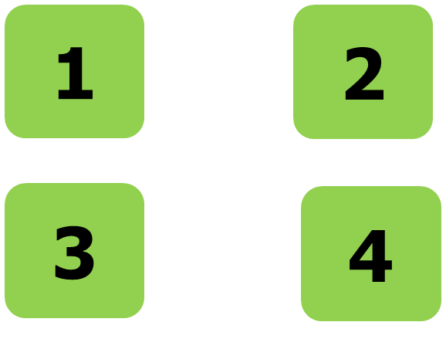

TRÒ CHƠI
VÒNG QUAY MAY MẮN
2
3
4
1
Cách chơi:
- Trên vòng quay có các số 1, 2, 3 & 4. HS quay dừng lại ở số nào thì giáo viên lật miếng bìa có số tương ứng ở bên.
- HS thực hiện yêu cầu ở sau mảnh bìa.
- Bấm vào “Bài mới” để kết thúc game.
1
4
3
2
23

Slide 4



VÒNG QUAY
MAY MẮN
4
3
2
1
1
2
1
2
3
4
3
4
QUAY

Slide 5

Đọc từ sau
vượn
QUAY VỀ

Slide 6
Đọc từ sau
lướt ván
QUAY VỀ

Slide 7
Đọc từ sau
vươn lên
QUAY VỀ

Slide 8
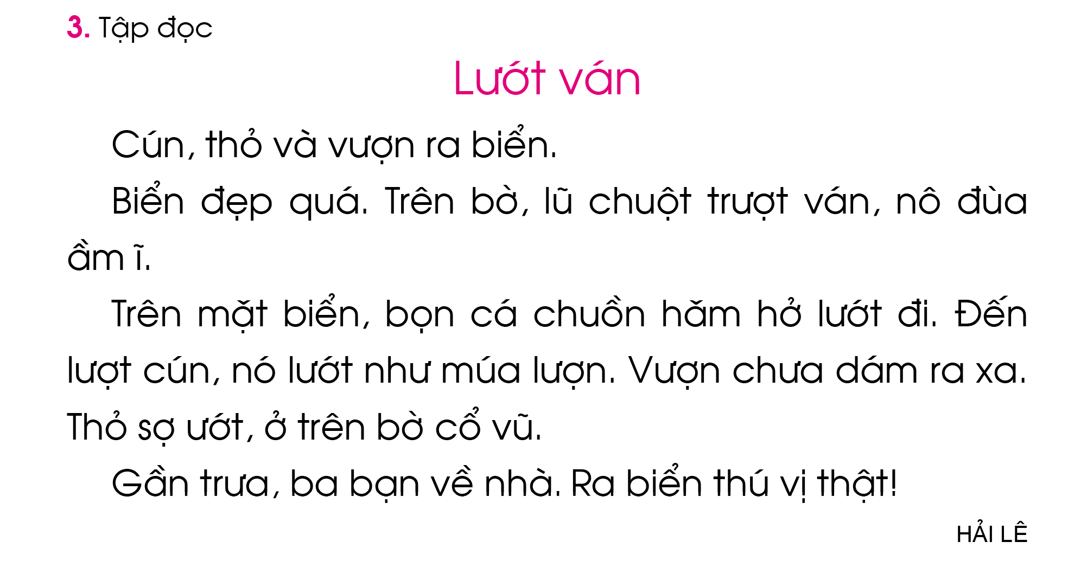
Đọc bài đọc sau
QUAY VỀ

Slide 9



Bài 77: ang - ac

Slide 10


Làm quen

Slide 11

ang
a
ng
(a - ngờ - ang)
thang
ang

Slide 12

ac
a
c
vạc
(a – cờ - ác)
ạc

Slide 13
So sánh
ang
ac

Slide 14

ang
thang
ac
vạc

Slide 15
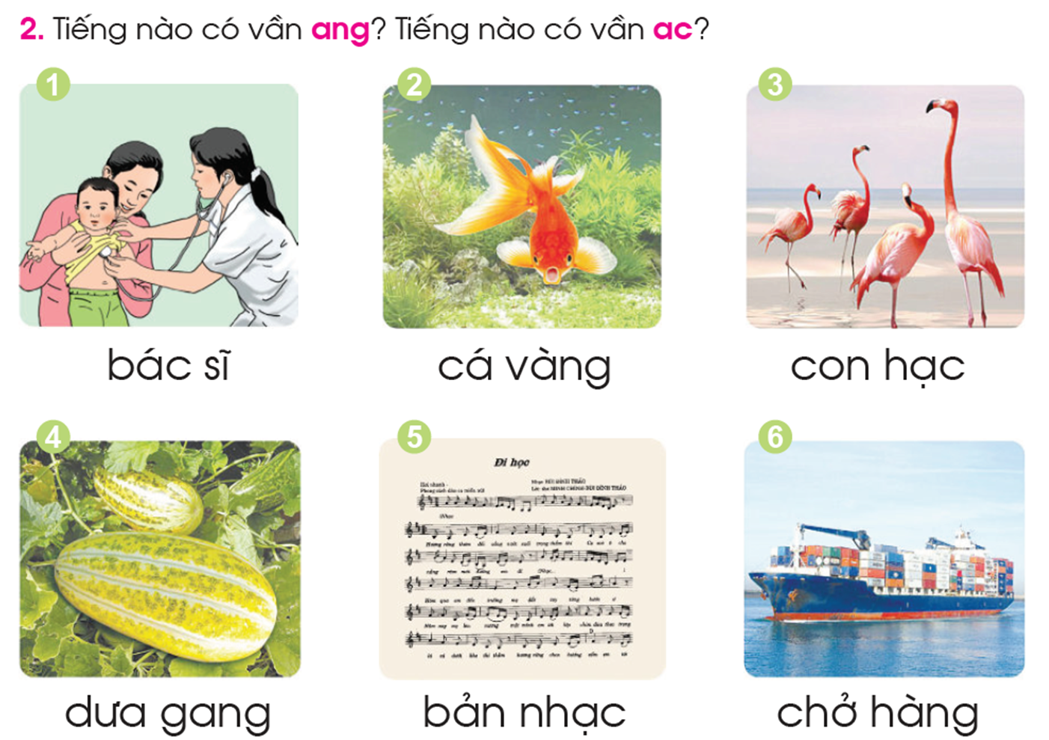
2. Tiếng nào có vần ang? Tiếng nào có vần ac?

Slide 16
Tìm tiếng có vần
ang
ac

Slide 17

Giải lao

Slide 18


Slide 19

Tập đọc

Slide 20
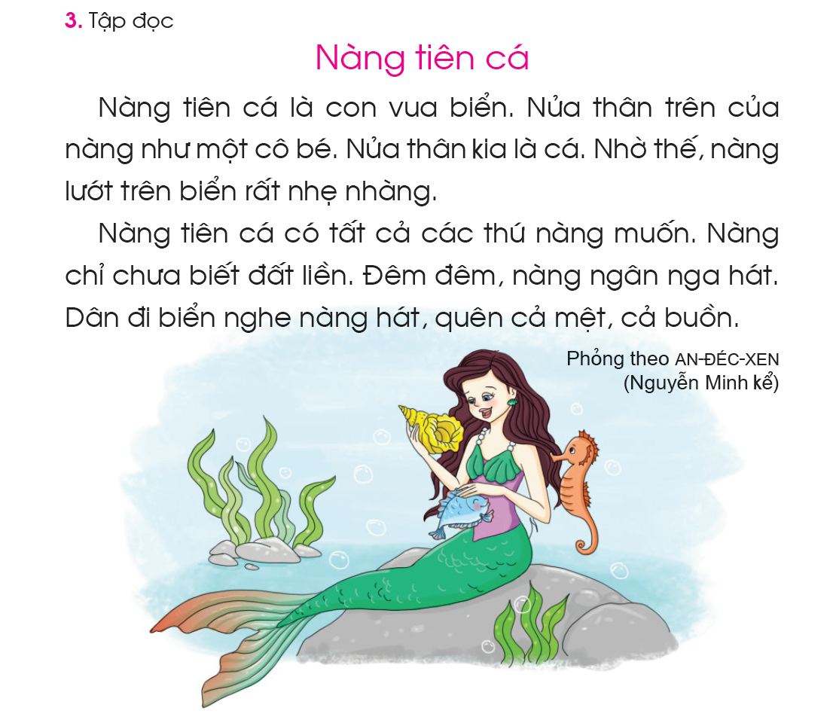

Slide 21

nàng tiên cá
nửa thân trên
lướt trên biển
nhẹ nhàng
ngân nga

Slide 23
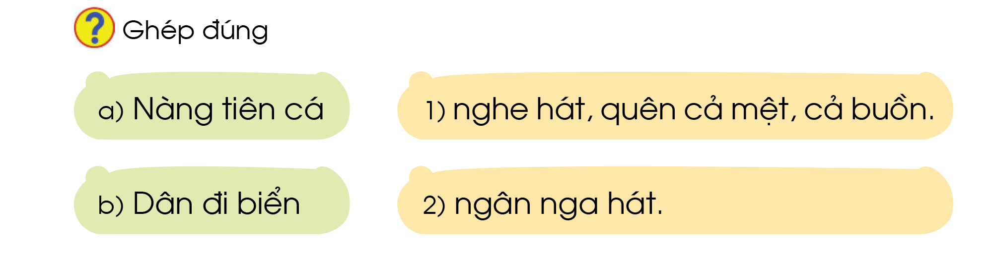

Slide 24

Tập viết

Slide 25
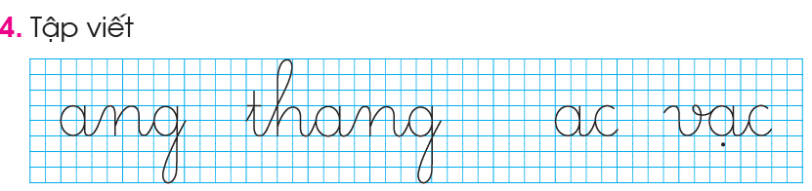

Slide 26

ang

Slide 27


Slide 28
ac

Slide 29
vạc

